Slide 1
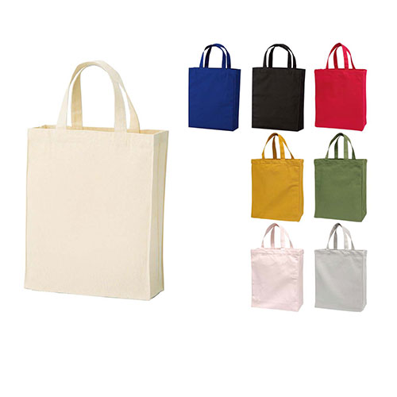
【提案書】
厚手コットンバッグ A4マチ付
特徴
カラーキャンバス生地を使った、A4サイズで左右と底が広がるコットンバッグ。厚手だけど柔らかく、かさばらないので持ち運びに便利。書籍や食料品など、重量のある物もしっかり収納できます。
納期
納期スペース
仕様
カラー展開：ナチュラル・その他
素材：本体／帆布コットン（厚手 当社比）100％
サイズ：Ｗ28cm×Ｈ35cm×Ｄ10cm
備考：※無漂白コットンですので、生地表面に黒いブツブツが見えますが、これは自然素材の生地の特徴です。 ※縫製品ですので、上記サイズと多少異なりますのでご了承ください。
お見積
お見積りスペース

